Slide 1
Gestão de Operações e Logística II
Videoaula 3
Prof. Eduardo Lobo, Dr.

Slide 2
Unidade 3 – Ambientes de Trabalho
3.1. Descrever as condições ambientais adequadas para realizar um bom trabalho;
3.2. Enunciar como um posto de trabalho pode ser organizado com base na ergonomia; e
3.3. Descrever o dimensionamento de móveis e equipamentos do local de trabalho para gerar conforto.

Slide 3
Projeto e Organização do Posto de Trabalho
define a forma pela qual as pessoas agem em relação a seu trabalho;
Posiciona suas expectativas do que lhes és [sic] requerido e influencia suas percepções de como contribuem para a organização;
Posiciona suas atividades em relação a seus colegas de trabalho e canaliza os fluxos de comunicação entre diferentes partes da operação;
auxilia a desenvolver a cultura da organização – seus valores, crenças e pressupostos compartilhados.

Slide 4
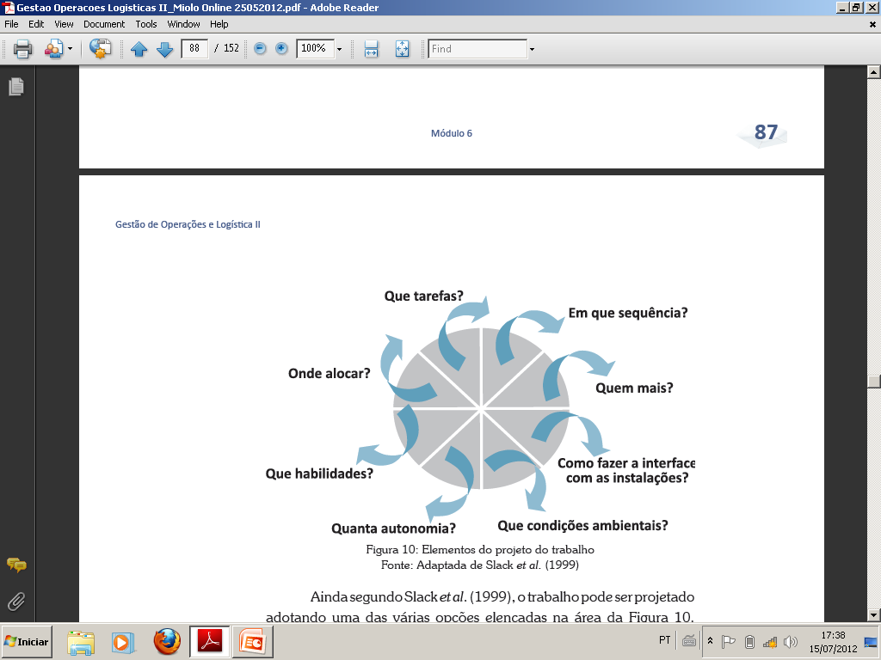
Objetivos do projeto do trabalho

Slide 5
Objetivos do projeto do trabalho
7 pontos importantes devem ser observados:
Qualidade;
Rapidez;
Confiabilidade;
Flexibilidade;
Custo;
saúde e segurança; e
qualidade de vida no trabalho.

Slide 6
22 princípios – dicas para a produtividade - Martins e Laugeni (2006)
os oito primeiros - referentes a melhorias para o corpo humano,
do 9º ao 16º encontramos itens relacionados ao posto de trabalho
17º ao 24º - relativo aos equipamentos:

Slide 7
Outras variáveis a considerar no ambiente de trabalho
Variáveis ambientais
  Temperatura, umidade, ruído e iluminação interferem na produtividade.
as condições ideais de um bom ambiente de trabalho:
  Temperatura entre 20 e 24ºC.
  Umidade relativa do ar entre 40 e 60%.
  Ruído de até 80 decibéis.
  A iluminação – lâmpada fluorescente com intensidade da luminosidade entre 300 e 2000 lux.
fatores estéticos também podem influenciar no comportamento dos cidadãos e dos funcionários.

Slide 8
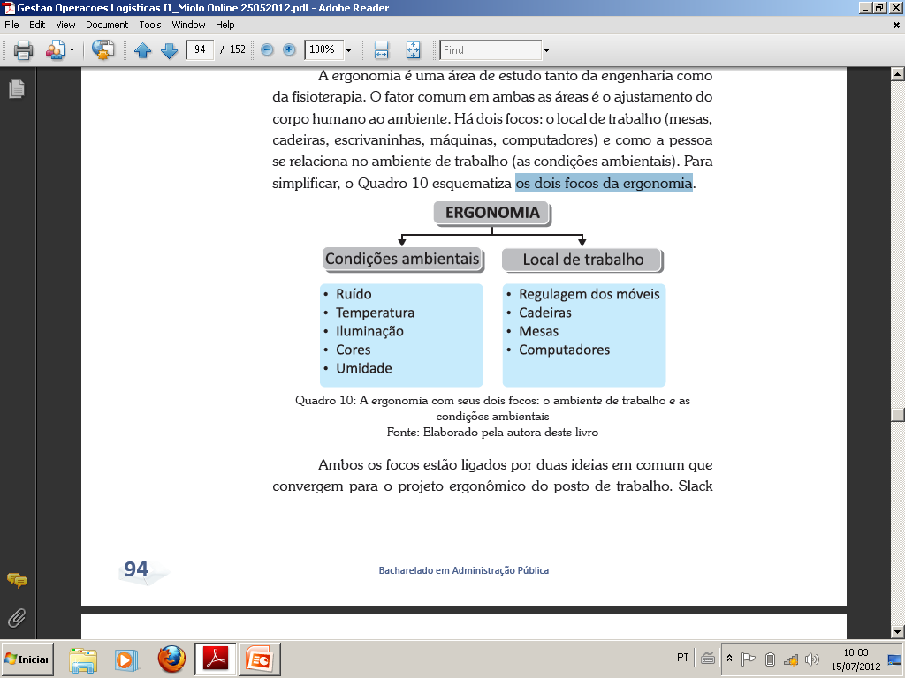
Noções de Ergonomia
O homem é a figura central e tanto as condições ambientais como o local de trabalho precisam ser ajustados para que o funcionário trabalhe em condições de conforto.

Slide 9
Noções de Ergonomia
O projeto particular de um trabalho pode conduzir a mais de uma alternativa de execução;
quais os custos envolvidos em cada alternativa,
qual a produtividade que se espera alcançar; e
quais as implicações sobre o conforto e o bem-estar do funcionário que fará o trabalho;
o projeto do trabalho responde quem fará o trabalho (características gerais de habilidades requisitadas para o trabalho), como o fará (o método de trabalho) e onde o fará (máquinas, setor, divisão);
Final da Unidade: Especialização – trabalho repetitivo e motivação.

